Slide 1
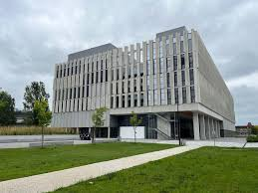
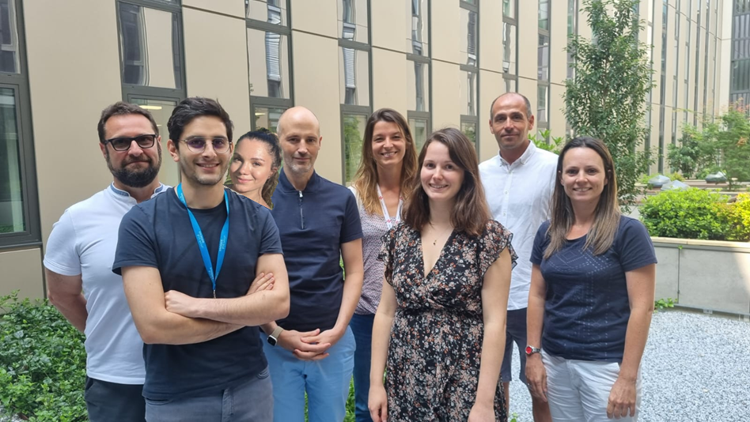
Réseau HR2S - 26 mai 2025
CNRS UMR5164 – ImmunoConcEpT
Groupe Immunodermatologie
Katia Boniface - Julien Seneschal

Slide 2
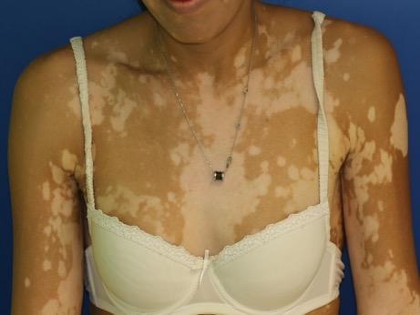
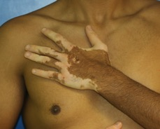
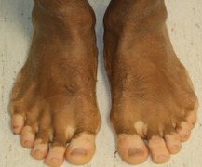
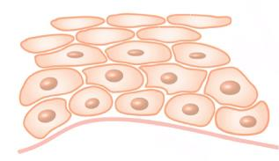
Contexte de la recherche : le vitiligo
Génétique
Environnement
VITILIGO
Système immunitaire
Système immunitaire
Métabolisme
PERTE DES MELANOCYTES
Zone pigmentée
Zone dépigmentée
Une pathologie marquée par des développements thérapeutiques récents

Slide 3
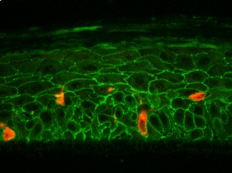
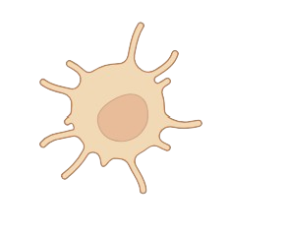
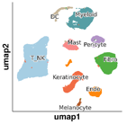
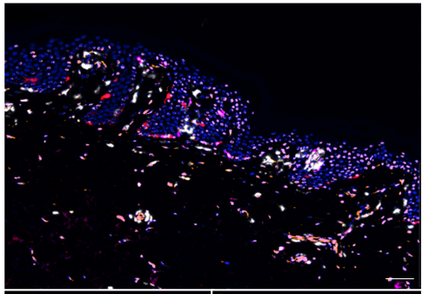
Axes de recherche développés
Comprendre les mécanismes immunitaires impliqués dans la perte des mélanocytes
Identifier des cibles thérapeutiques / traitements potentiels pour les patients
Recherche translationnelle et fondamentale
Echantillons de patients
Modèles 3D
Cultures 2D
DCs
Tregs
CD8 T_{RM}
IF multiplexe
scRNA-seq

Slide 4
Axes de recherche développés
Comprendre les mécanismes immunitaires impliqués dans la perte des mélanocytes
Identifier des cibles thérapeutiques / traitements potentiels pour les patients
Infiltrat immunitaire
Interactions cellules immunitaires / cellules épidermiques
Rôle de la mémoire immunitaire
Rôle de la régulation
Peau pigmentée
Peau péri-lésionelle
Peau lésionnelle
DCs
Tregs
CD8 T_{RM}

Slide 5
Intégration dans l’écosystème / collaboration
Aquiderm
Jérôme Rambert, Manager
Muriel Cario, co-manager
IGBMC – Strasbourg
M. Li
Projet dermatite atopique
Groupe
Immuno-dermatologie
LITEC – Poitiers
F. Morel, JF Jegou, C. Bodet
Projets vitiligo, DA
Pigmen
Unité de Dermatologie générale, inflammatoire et auto-immune
Hôpital Saint-André
Julien Seneschal, PU-PH
HMS – Boston
T. Schatton
Projet PD1/mélanome
Groupe Fibrose / réparation
Sclérodermie systémique
Cécile Contin-Bordes
Marie Elise Truchetet

